Slide 1
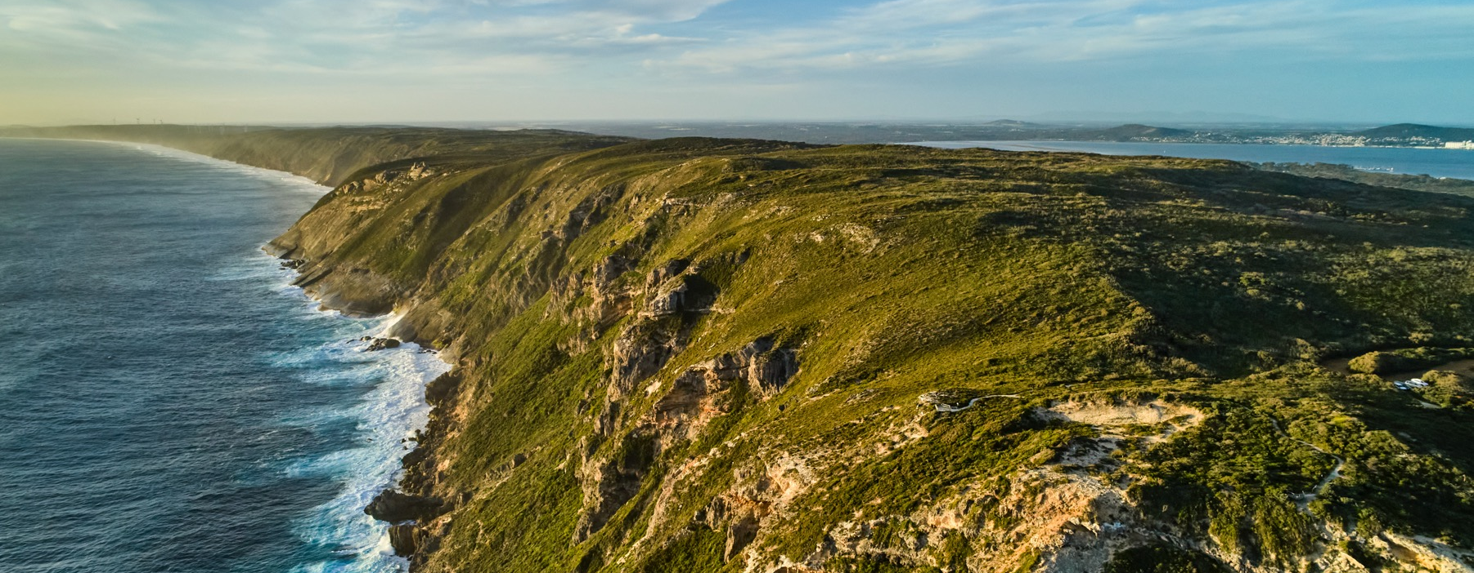
GREAT SOUTHERN
Photo courtesy of Wines of Western Australia
Notes:
Jelajahi sejarah yang unik, kondisi pertumbuhan, budi daya anggur dan anggur yang dirayakan yang membuat wilayah anggur terbesar Australia begitu menonjol. Periksa catatan ini untuk tambahan informasi slide dan usulan poin-poin untuk diskusi. Untuk mengunduh lebih banyak topik dan sumber daya, termasuk presentasi seperti ini, kunjungi www.australianwinediscovered.com

Slide 2


Dibuat dari anggur yang ditanam pada variasi iklim yang sangat beragam, melintasi perjalanan jutaan tahun dalam pembuatannya, setiap gelas anggur Australia menceritakan sebuah kisah.
Seperti para pendahulu, petani dan pembuat anggur modern kita terus bersemangat, tangguh, dan kreatif; Terus-menerus didorong untuk menjajaki cara-cara baru untuk menyempurnakan teknik lama. Komunitas kami terhubung oleh rasa saling menghormati dan kecintaan bersama untuk membuat anggur yang luar biasa, sambil melindungi keajaiban alam untuk dinikmati generasi mendatang. Menerapkan pemikiran modern ke tanah kuno kami, kami memperlakukan eksperimen yang menyenangkan dengan sangat serius.
Jadi, jika Anda mencari cita rasa petualangan, biarkan anggur Australia menjadi pemandu Anda. Karena dalam setiap botol anggur Australia, Anda akan merasakan keajaiban Australia – pengingat akan petualangan dan keragaman yang mendefinisikan budaya dan tanah kami.

Slide 3
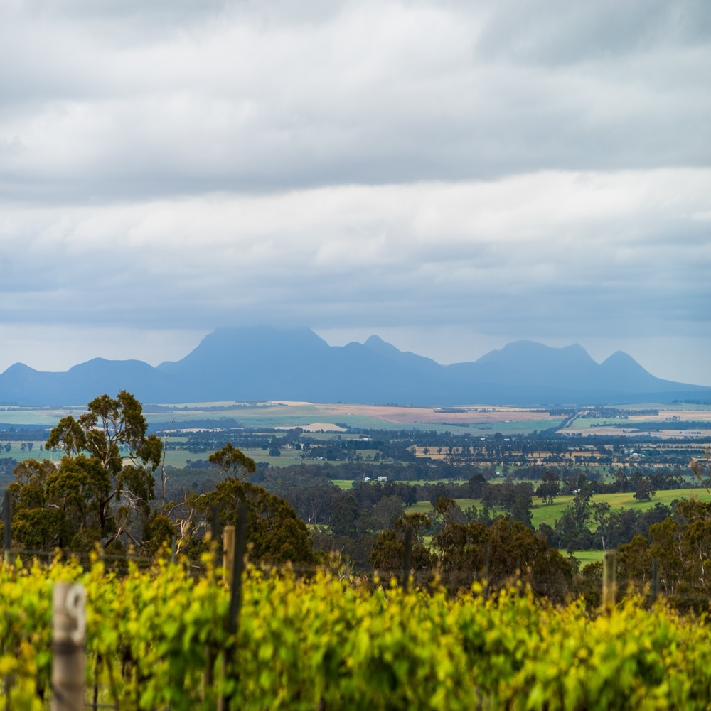
GREAT SOUTHERN
TANAH YANG KAYA, LUAS DAN BERAGAM
Wilayah anggur terbesar Australia adalah selain luas dan terisolasi juga beragam, dengan reputasi untuk anggur berkualitas tinggi.
Mempunyai lima subwilayah yang khas
Wilayah anggur tersejuk di Australia dengan kondisi pertumbuhan yang baik
Berfokus Riesling dan Shiraz dan peningkatan jumlah kebun anggur yang berkelanjutan
Perpaduan antara praktik pembuatan anggur tradisional dan praktik pembuatan anggur dengan intervensi minimal
Photo courtesy of Great Southern Wines
Notes:
Ini mungkin merupakan peluang yang baik untuk memberi semua orang kesempatan untuk mencicipi anggur Great Souther yang klasik. Icip-icip yang lengkap akan dilakukan kemudian.
Di bagian bawah dari Australia Barat terletak Great Southern, suatu bagian dari tanah maritim pantai, daerah perbukitan, daerah tempat penggembalaan ternak terbuka, hutan tanaman eukaliptus dan lapisan batuan granit, yang merentang 150 kilometer dari utara ke selatan dan 100 kilimeter dari timur ke barat. Wilayah tersebut telah bertumbuh secara substansial dalam sejarahnya yang singkat, dan sekarang adalah rumah dari jaringan petani yang berkembang dan produsen yang dikenal dalam menciptakan anggur berkualitas tinggi yang semakin dinilai sebagai yang terbaik di negara ini.

Slide 4
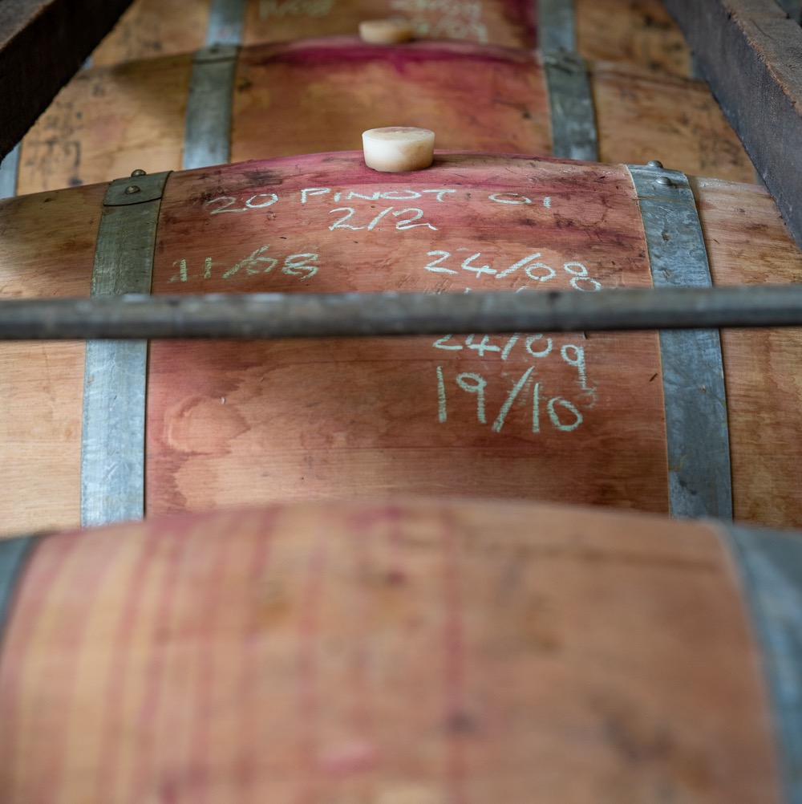
HARI INI KITA AKAN MEMBAHAS
Sejarah dari Great Southern
Geografi, iklim dan tanah
Budi daya anggur dan pembuatan anggur
Varietas yang unggul

Slide 5
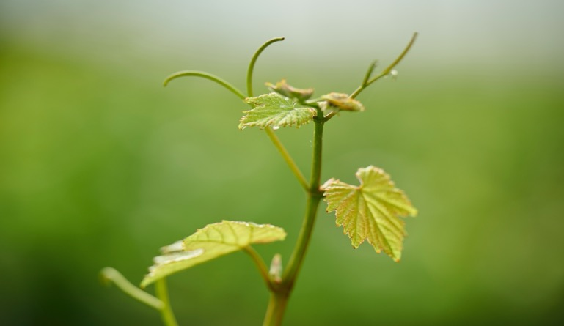
1859
SEJARAH
GREAT SOUTHERN
1930
Penanaman eksperimen yang dilakukan oleh pembudi daya anggur Bill Jamieson menjadi dasar perkembangan komersial wilayah tersebut.
1955
1956
1965
George Egerton-Warburton menanam di kebun anggur pertama di wilayah ini di atas propertinya dekat Mount Barker.
Pemerintah WA Government
mengundang pembudidaya anggur professor Harold Olmo dan Dr Penfold Hyland untuk meneliti area ini untuk dapat mendorong pertumbuhan ekonomi.
Hasil dari penelitian Professor Olmo menyimpulkan bahwa Mount Barker dan Frankland River menunjukkan hal yang menjanjikan bagi produksi anggur.
Kebun anggur pertama wilayah ini dibangun di Forest Hill dekat Mount Barker.

Slide 6
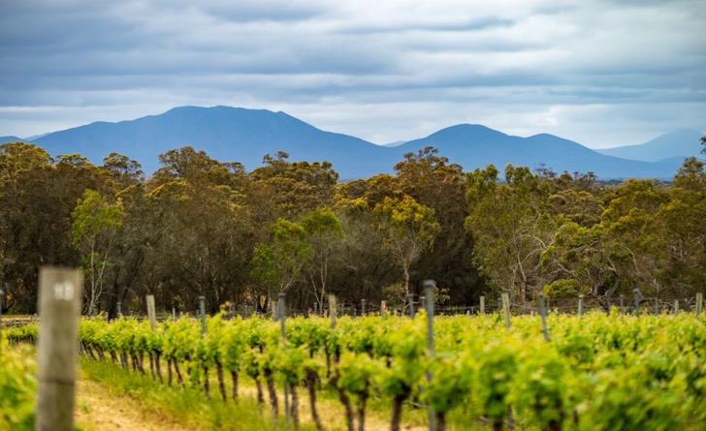
Awal 1970an
Photo courtesy of Great Southern Wines
Pertengahan
Sampai Akhir 1970an
Akhir 1960an
Anggur dari Forest Hill, Plantagenet dan Alkoomi mendapat sejumlah kecil penghargaan di seluruh negara. Perkembangan regional berlanjut dengan penanaman kebun anggur di Albany, Denmark dan Porongurup.
Masa awal penanaman pohon anggur yang penuh tantangan dengan kondisi lingkungan yang buruk dan tidak memadainya teknologi.
1996
1997
Produksi Anggur pertama dari anggur di Forest Hill pada tahun 1972, dan Forest Hill Riesling dinyatakan sebagai anggur putih terbaik Australia Barat pada tahun berikutnya.
Indikasi Geografi Australia (GI) “Great Southern” diciptakan.
Mount Barker secara resmi terdaftar sebagai subwilayah GI pertama di Great Southern.

Slide 7
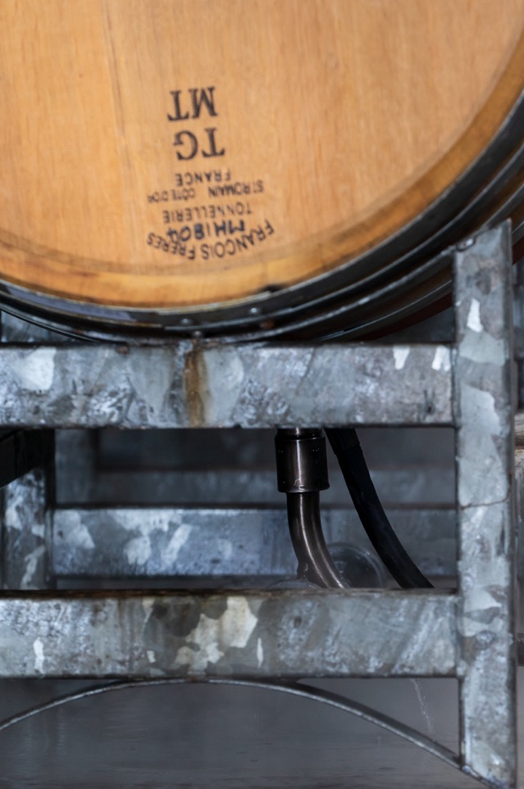
HARI INI
Great Southern sekarang adalah rumah dari lebih 70 produsen – suatu campuran dari ikon yang telah mapan, bisnis keluarga yang kecil dan inovator muda membentuk jalur baru dengan pendekatan modern dalam kebun anggur dan tempat penyimpanan bawah tanah.
2000
Frankland River menjadi subwilayah resmi yang keempat di Great Southern.
1999
2003
Subwilayah kedua dan ketiga dari wilayah ini The region’s second and third subregional GIs, Porongurup and Albany, dimasukkan ke dalam Daftar dari Nama-nama yang Dilindungi.
Denmark resmi menjadi subwilayah resmi kelima Great Southern.
Notes:
USULAN POIN-POIN UNTUK DISKUSI :
- Bagaimana Great Southern dapat memperoleh manfaat dari tantangan mendasar yang dihadapi oleh para pembuat anggur pada awalnya di wilayah ini?
- Apa makna dari sejarah komersial singkat dari wilayah untuk pendekatannya terhadap budi daya anggur dan pembuatan anggur?

Slide 8
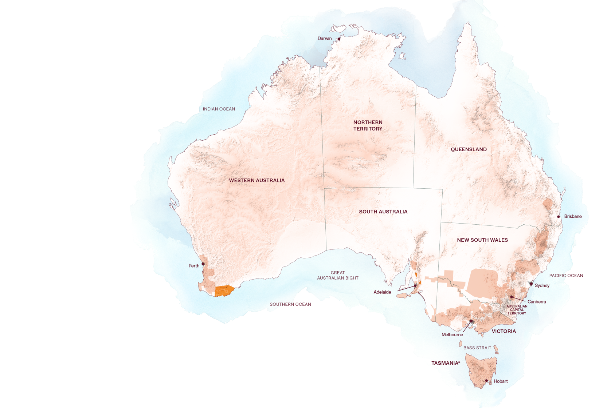
AUSTRALIA
GREAT SOUTHERN

Slide 9
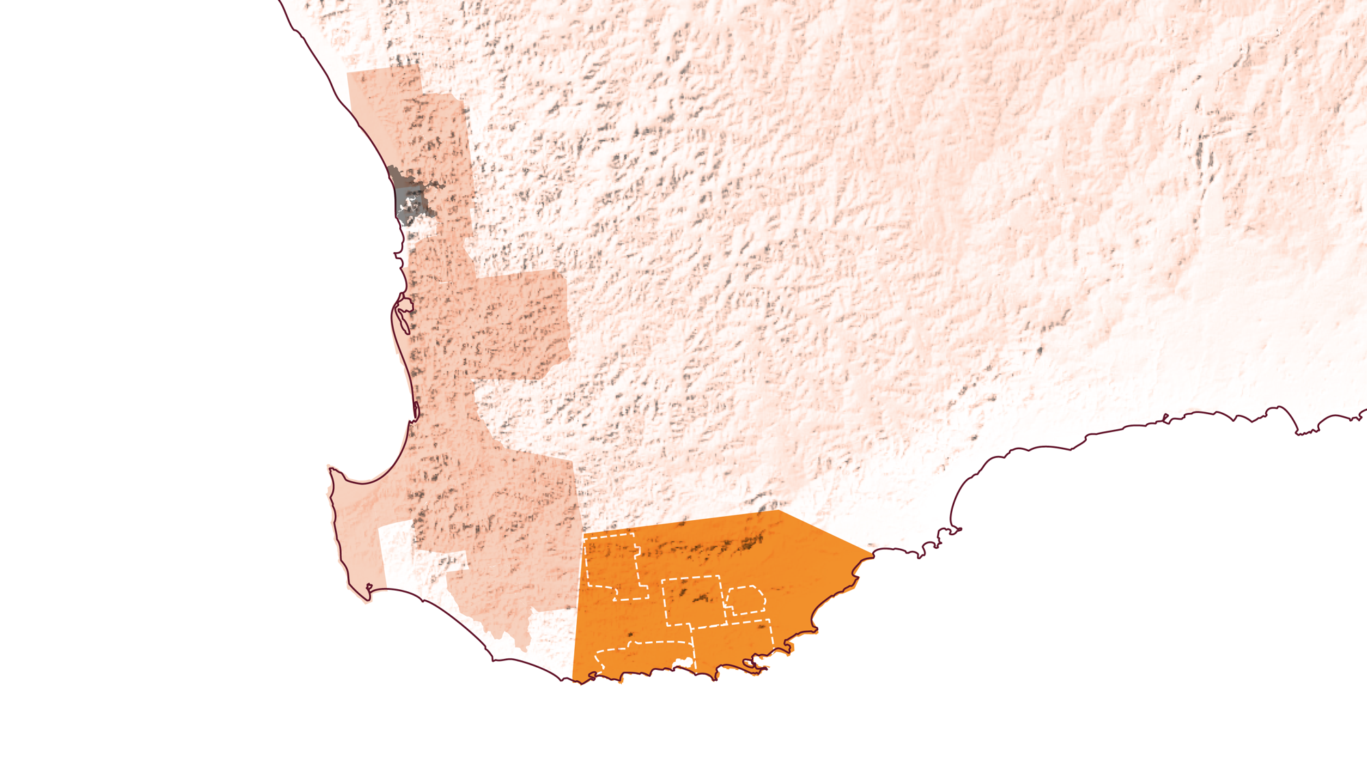
BARAT
AUSTRALIA
FRANKLAND RIVER
MOUNT BARKER
PORONGURUP
GREAT SOUTHERN
ALBANY
DENMARK
Notes:
Great Southern merentang dengan luas total 39,007 kilometer persegi (15,060 mil persegi), dengan hanya 16,712 kilometer persegi (6.542 mil persegi) yang tercakup oleh lima subwilayah anggur tersebut.
Albany: Pemukiman Eropa pertama di Australia Barat (Perth didirikan pada tahun 1829), dianggap sebagai pusat utama dari Great Southern. Subwilayah yang lokasinya di bagian bawah ini memiliki iklim maritim, dimediasi oleh Samudra Selatan, yang memungkinkan baik varietas merah dan putih berkembang, termasuk Sauvignon Blanc, Chardonnay, Pinot Noir dan Shiraz.
Denmark: Memiliki iklim maritim serupa, walaupun agak lebih sejuk, serta bukit yang curam dan lembah yang menciptakan iklim mikro. Anggur putih adalah yang dominan – yaitu Chardonnay dan Riesling. Pinot Noir juga bertumbuh subur di sini, seringkali digunakan untuk budidaya anggur sparkling.
Frankland River: Beruntung karena lokasinya yang terisolasi, sinar matahari yang berlangsung lama, malam hari yang sejuk dan tanah lempung berkerikil yang kaya, subwilayah yang luas ini telah mengembangkan reputasi yang reputasi terkemuka untuk campuran premium Riesling, Shiraz dan Cabernet Sauvignon.
Mount Barker: Subwilayah yang paling sejuk, dengan elevasi rata-rata yang lebih tinggi dibandingkan dengan tetangganya di bagian selatan. Variasi diurnal yang lebih besar memberikan kondisi yang ideal untuk baik retensi keasaman dan pematangan yang lama di Riesling dan Shiraz.
Porongurup: Rumah bagi puncak granit kuno dengan kisaran Panjang 12 kilometer (7.5 mil), yang memilikii pengaruh yang besar pada tanah. Suatu zona panas di malam hari, yang diciptakan oleh meningkatnya udara hangat, yang mengurangi risiko embun beku dan menghasilkan kondisi pematangan yang ideal bagi varietas iklim sejuk, terutama Riesling, Chardonnay dan Pinot Noir.

Slide 10

GEOGRAFI, IKLIM DAN TANAH
BENTANG ALAM YANG
MENGESANKAN
Kurang lebih 360km dari Perth, di barat daya Australia Barat yang terpencil
Terdiri dari lima subwilayah
Wilayah tersejuk di Australia Barat, dengan variasi iklim Mediterania yang berpindah dari maritim ke continental
Beragam topografi, dengan tanah yang cukup subur, yang dinamakan sesuai dengan spesies eukaliptus yang dominan
Photo courtesy of Great Southern Wines

Slide 11
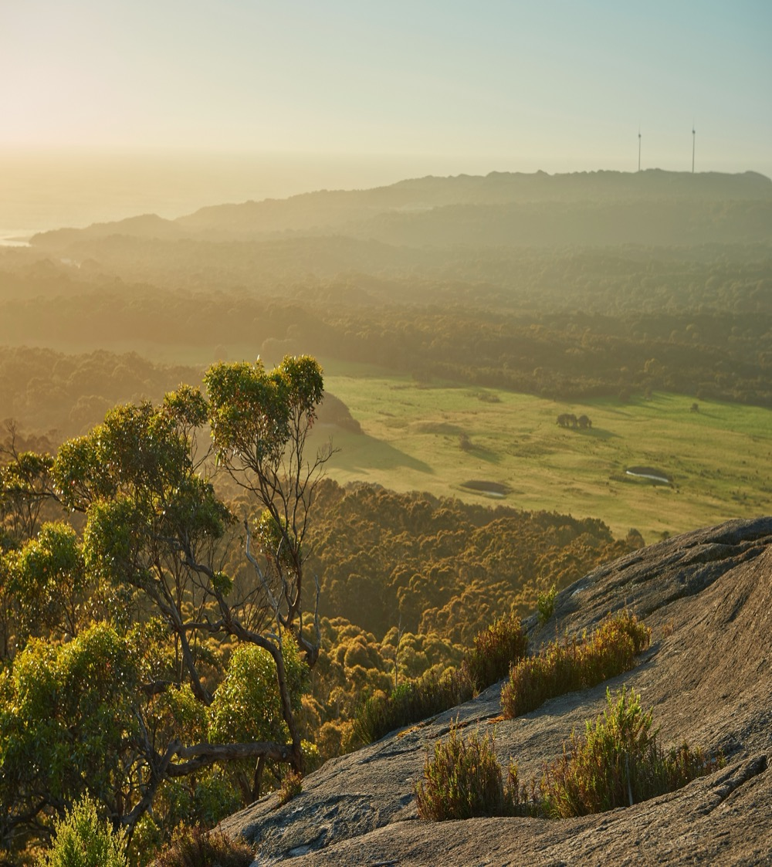
IKLIM
KETINGGIAN
SANGAT
TINGGI
1000m +
(>3,280kaki +)
PADA UMUMNYA
MEDITERANIA
BERPINDAH DARI MARITIM DI SEPANJANG PANTAI KE AREA YANG LEBIH KONTINENTAL
DI BAGIAN UTARA DAN DARAT
TINGGI
750–999m
(2,460–3,279kaki)
GREAT SOUTHERN
10–380M (33–1,247KAKI)
SEDANG
500–749m
(1,640–2,459kaki)
RENDAH
0–499m
(0–1,639kaki)
Photo courtesy of Wines of Western Australia
Notes:
Apabila Anda bergerak ke utara, jauh dari subwilayah pantai Albany dan Denmark, maka temperatur secara keseluruhan meningkat dan kondisi iklim berpindah dari maritim ke kontinental. Pertambahan panas dan jam sinar matahari tidak berbeda jauh, sehingga pemilihan lokasi secara seksama memungkinkan diproduksinya setiap gaya anggur. Rata-rata temperatur Januari (MJT) adalah 20.1°C (68°F). Curah hujan Musim Menanam (GSR) rata-rata wilayah adalah 240mm.

Slide 12
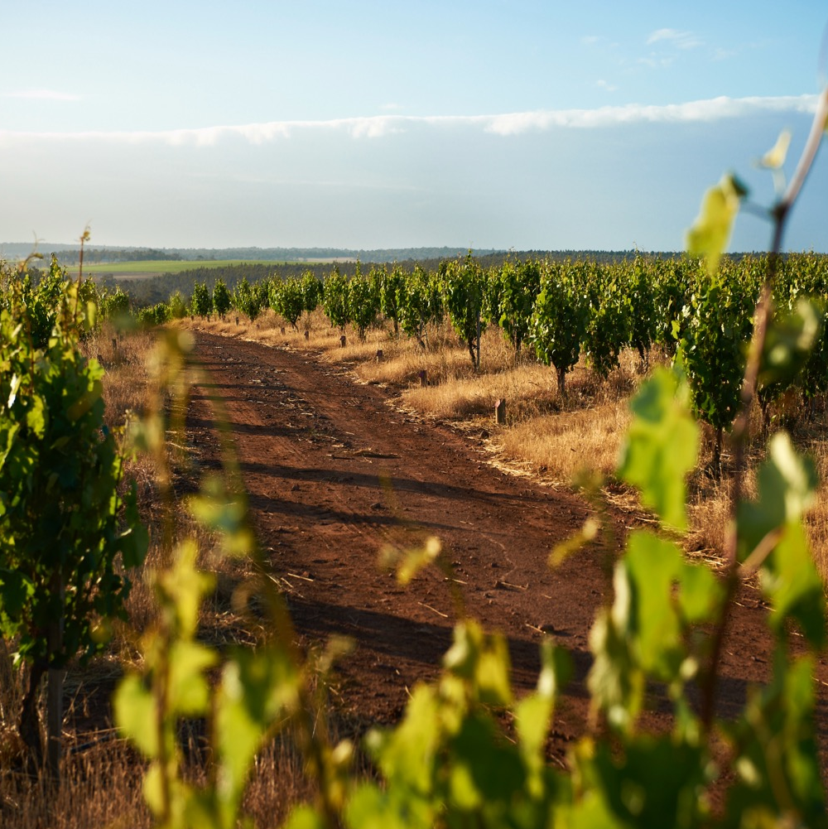
TANAH
Tipe tanah sangat berbeda satu sama lainnya, tetapi Frankland River, Albany dan Mount Barker memperlihatkan fitur tanah laterit berkerikil dan tanah lempung di atas tanah liat. Albany adalah tempat tanah kerikil berpasir, sementara Porongurup terdiri dari tanah lempung karri.
Photo courtesy of Swinney Vineyards, Frankland River
Notes:
USULAN POIN-POIN UNTUK DISKUSI :
- Apa perbedaan utama antara lima subwilayah Great Southern berkaitan dengan geografi, iklim dan tanah?
Apakah luasnya wilayah dan keberagaman dari kondisi penanaman membantu atau menghambat kemajuan Great Southern sebagai suatu wilayah anggur Australia?

Slide 13
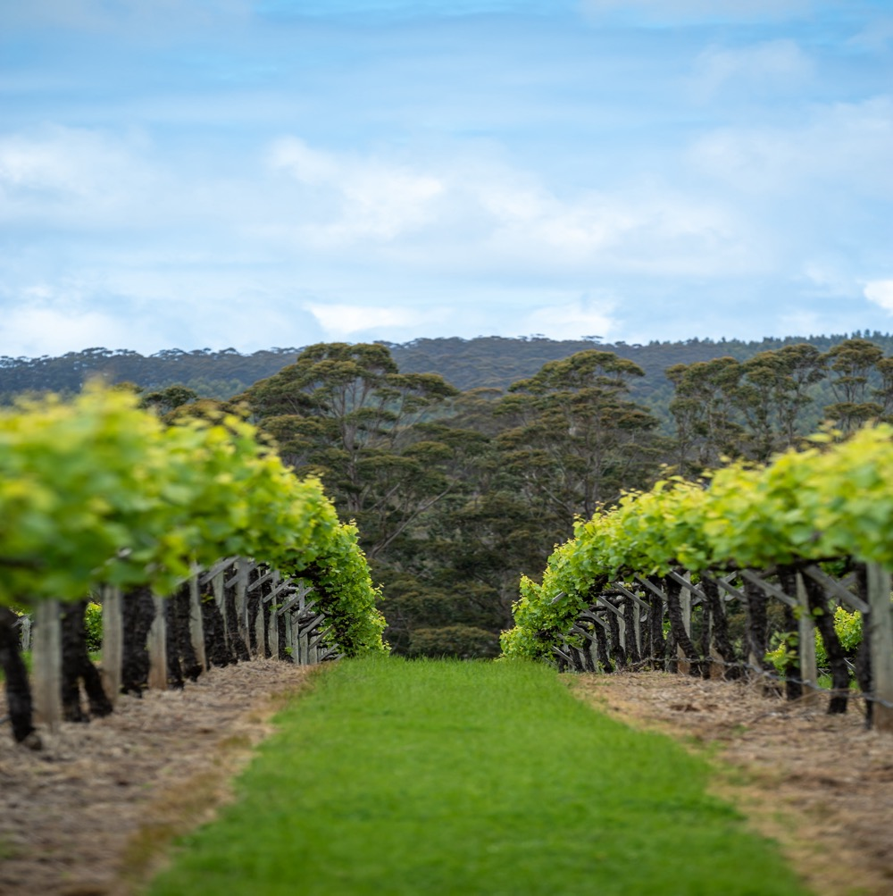
MENANAM ANGGUR DI
GREAT SOUTHERN
Kondisi sesuai untuk berbagai varietas buah anggur
Pemilihan lokasi merupakan hal yang utama, dengan produsen mengambil pendekatan yang memperhatikan lingkungan
Kebun anggur adalah usaha padat karya, dengan kekurangan tenaga kerja dan air memberikan tantangan yang substansial
Fokus meningkat dalam praktik pertanian yang berkelanjutan
Panen: pertengahan Februari
sampai April
Photo courtesy of Great Southern Wines
Notes:
Denmark dan Albany iklimnya sejuk, lembap dan cukup basah untuk memungkinkan lokasi tertentu untuk penanaman tanpa penambahan air, tetapi curah hujan berkurang secara drastis semakin jauh Anda masuk ke wilayah darat, sehingga sebagian besar kebun anggur, terutama yang lebih luas, menerapkan irigasi dengan sistim tetes di masing masing pohon anggur selama tahap-tahap penting dari musim tanam. Ketersediaan air merupakan tantangan terbesar yang dihadapi wilayah.

Slide 14

PEMBUATAN ANGGUR DI
GREAT SOUTHERN
Sangat tergantung dari, varietas anggur dan gaya yang diinginkan dari masing masing subwilayah.
Mempertahankan karakter buah utama merupakan prioritas utama.
Fermentasi dengan ragi kultur dan ragi alami
Menggunakan banyak jenis wadah yang digunakan pada saat aging wines, dengan meningkatnya penggunaan format kayu oak yang lebih besar
Generasi baru dari pembuat anggur yang melakukan eksperimentasi dengan teknik intervensi rendah
Photo courtesy of Great Southern Wines
Notes:
Produsen menerapkan kombinasi dari Teknik tradisional dan eksperimental, dengan jumlah pembuat anggur yang semakin kecil, pelopor winemaker terus meningkat dan berfokus pada intervensi yang minimal. Preferensi konsumen untuk anggur yang lebih ringat, lebih banyak buah ke depannya dan elegan dan lebih rendah alkoholnya merupakan kekuatan Great Southern dan terus membentuk evolusi dan penyempurnaan dari pembuatan anggur di wilayah ini.
USULAN POIN-POIN UNTUK DISKUSI :
- Dibandingkan dengan wilayah-wilayah lain di Australia, mengapa pemilihan lokasi terutama penting di Great Southern?
- Mengapa praktik kebun anggur yang lebih berkelanjutan menjadi menonjol dalam tahun-tahun belakangan? Bagaimana hal ini berdalmpak pada proses pembuatan anggur di wilayah ini?
- Apa dampak dari fermentasi buah utuh, penuaan anggur dengan penggunaan lees dan transisi ke format barel yang lebih besar terhadap anggur?

Slide 15


GREAT SOUTHERN
5 VARIASI TERBAIK
CABERNET
SAUVIGNON
SAUVIGNON BLANC
SHIRAZ
CHARDONNAY
SEMILLON
SHIRAZ
29%
CABERNET
SAUVIGNON
18%
SAUVIGNON BLANC
14%
CHARDONNAY
14%
SEMILLON
9%
Notes:
Terlepas dari apa yang paling banyak jumlahnya yang terjual, anggur yang paling terkenal dari Great Southern adalah Riesling, Shiraz, Cabernet Sauvignon, Chardonnay dan Pinot Noir.

Slide 16
RASA DARI
GREAT SOUTHERN
VARIETAS YANG PATUT
MENDAPAT PERHATIAN
Photo courtesy of Great Southern Wines
Notes:
SEKARANG MERUPAKAN SAAT YANG TEPAT UNTUK MENCICIPI DAN MENDISKUSIKAN BEBERAPA ANGGUR PILIHAN ANDA.
+ PROGRAM KOMPLEMENTER : Anda akan menemukan materi program untuk varietas ini dan lebih banyak lagi di www.australianwinediscovered.com

Slide 17

GREAT SOUTHERN
RIESLING
AGGUR PUTIH BINTANG DARI WILAYAH INI
POTENSI PENUAAN YANG SANGAT BAIK
RASA TIPIKAL
Lime
Lemon
Apel hijau
Bunga putih
Kapur
Buah berbiji
Mineral
RILIS DARI SATU KEBUN
MASUK DALAM JAJARAN
TERBAIK DI AUSTRALIA
RIESLING
Notes:
Great Southern terkenal dalam memproduksi Riesling dengan intensitas hebat yang luar biasa, secara tipikal dalam spektrum sitrus dengan dasar rempah dan mineral. Segar dan berani ketika masih muda, anggur ini cenderung menua dengan sangat baik, jarang yang mencapai puncak kematangannya dalam waktu yang kurang dari 10 tahun. Gaya linear dengan gula kurang dari 0.5% (linear bone-dry styles) merupakan hal yang umum. Fermentasi alami, spektrum buah yang lebih matang, residual gula yang lebih tinggi, oak netral dan penuaan yang diperpanjang dengan lees menjadi semakin umum dilakukan dengan rilis dari angggur dari satu kebun anggur.

Slide 18
RIESLING
KARAKTERISTIK
WARNA
Riesling
Ringan
Sedang
Pekat
BODY
Tidak manis
Sedang
Manis
MANISNYA
Tanpa Kayu Oak/Rendah
RIESLING
Sedang
Tinggi
Oak
(digunakan dalam
beberapa gaya tertentu)
KEASAMAN
8%
11% – 13.5%
17%
ALKOHOL

Slide 19

GREAT SOUTHERN
CHARDONNAY
ANGGUR ELEGAN DAN TERSTRUKTUR
COCOK UNTUK KONDISI SEJUK WILAYAH INI
HADIR DENGAN STYLE YG BERBEDA BEDA
DARI YANG DIFERMENTASI TANPA KAYU SAMPAI YANG
MENGGUNAKAN BAREL
RASA TIPIKAL
Grapefruit
NeKtarin
persik
Roti bakar
Batu api/rijang (Flint)
CHARDONNAY
Notes:
Elegan, strukturnya ketat, Chardonnay yang beraksen jeruk bali merah/jeruk limau gedang (grapefruit) yang menua dengan baik diproduksi di wilayah ini. Gayanya berbeda-beda, walaupun mayoritas difermentasi menggunakan barel, tetapi pada umumnya anggurnya intens tanpa terasa berat seperti beberapa Chardonnay lainnya. Anggur di bagian selatan bisa sedikit lebih halus dan lebih elegan, sementara yang di bagian utara sedikit lebih kuat.

Slide 20
CHARDONNAY
KARAKTERISTIK
WARNA
Chardonnay
Ringan
Sedang
Kental
BODY
Tidak manis
Sedang
Manis
MANISNYA
Rendah
Sedang
Tinggi
CHARDONNAY
Oak
(gaya tanpa fermentasi kayu)
KEASAMAN
8%
12% – 14%
17%
ALKOHOL

Slide 21

GREAT SOUTHERN
PINOT NOIR
SANGAT TERGANTUNG PADA KONDISI DIMANA
TAHUN ANGGUR DIPANEN
RINGAN , BERKARAKTER DAN AROMATIK
SEBAGIAN BESAR DIPRODUKSI
DI ALBANY, DENMARK DAN MOUNT BARKER
PINOT NOIR
RASA TIPIKAL
Ceri
Plum
Bunga ros
Tanah
Rempah memanggang kue
Notes:
Sampai belakangan ini, Pinot Noir berasal dari area selatan sekitar Denmark dan Albany, tetapi beberapa anggur yang mengesankan telah muncul dari Mount Barker pada tahun-tahun yang sedikit lebih sejuk.

Slide 22
PINOT NOIR
KARAKTERISTIK
WARNA
Pinot Noir
Ringan
Sedang
Kental
BODY
Tidak manis
Sedang
Manis
MANISNYA
Rendah
Sedang
Tinggi
oak
PINOT NOIR
TANIN
KEASAMAN
8%
12.5% – 13.5%
17%
ALKOHOL

Slide 23
GREAT SOUTHERN
CABERNET SAUVIGNON
BERKEMBANG DI SELURUH WILAYAH
KARAKTERISTIK VARIETAS KLASIK
WARNA YANG SANGAT PEKAT
DAN RASA YANG SANGAT ENAK
CABERNET SAUVIGNON
RASA TIPIKAL
Blackberry
Daun salam
Mulberry
Blackcurrant
Rempah kering
Tembakau
Notes:
Anggur yang dapat bertahan lama yang berwarna gelap, rasa yang intens dan struktur yang kuat – walaupun tidak sekental seperti yang berasal dari Margaret River.

Slide 24
CABERNET SAUVIGNON
KARAKTERISTIK
WARNA
Cabernet Sauvignon
Ringan
Sedang
Kental
BODY
Tidak manis
Sedang
Manis
MANISNYA
Rendah
Sedang
Tinggi
CABERNET SAUVIGNON
oak
TANIN
KEASAMAN
8%
13.5% – 14.5%
17%
ALKOHOL

Slide 25
GREAT SOUTHERN
SHIRAZ
PENGGUNAAN OAK BARU DAN OAK PERANCIS YANG TERKENDALI
DENGAN PRODUSEN LAIN MEMILIH UNTUK TIDAK MENGGUNAKAN OAK BARU
ANGGUR MERAH YANG PALING TERKENAL DI WILAYAH INI
SHIRAZ
RASA TIPIKAL
Bluberi
Ceri hitam
Plum
Liquorice
Lada
Bumbu dan bunga
TEKSTUR SEDANG
HALUS DAN BERBUMBU
YANG KONTRAS DENGAN WARNA MERAH BERANI DARI
IKLIM YANG LEBIH HANGAT
Notes:
Umumnya kompleks, kekentalan seperti sutra dan sedang dengan profil tanin yang halus. Banyak produsen yang menghindari penggunaan (tong) ek baru secara berlebihan, sehingga memungkinkan buah untuk ‘bersinar’. Frankland River dan Mount Baker adalah subwilayah jagoan untuk produksi Shiraz

Slide 26
SHIRAZ
KARAKTERISTIK
WARNA
Shiraz
Ringan
Sedang
Kental
BODY
Kering
Sedang Kering
Manis
MANISNYA
Rendah
Sedang
Tinggi
SHIRAZ
EK
TANIN
KEASAMAN
8%
13.5% – 14.5%
17%
ALKOHOL
Notes:
Beragamnya tipe tanah dan kondisi iklim di Great Southern berarti para pembuat anggur dapat menanam dan memproduksi berbagai gaya, dengan menggunakan campuran varietas buah anggur yang klasik dan baru muncul. Varietas lain yang patut mendapat perhatian termasuk
Sauvignon Blanc, Grüner Veltliner, Gewürztraminer, Malbec, Mourvèdre and Grenache.
USULAN POIN-POIN UNTUK DISKUSI :
- Do the wines of Great Southern have defining regional characteristics as a whole, or are they shaped more by their respective subregions and single sites? Apakah anggur Great Southern telah karakteristik wilayah defining sebagai keseluruhan, atau apakah wilauyah ini dibentuk lebih oleh subwilayahnya masing-masing dan lokasi-lokasi tunggalnya?
Riesling ditumbuhkan di banyak wilayah di Australia. Apa yang membedakannya dengan Riesling Great Southern?
- Apa perbedaan antara iklim sejuk Shiraz Great Southern dari wilayah beriklim hangat, seperti Barossa Valley atau Hunter Valley?

Slide 27
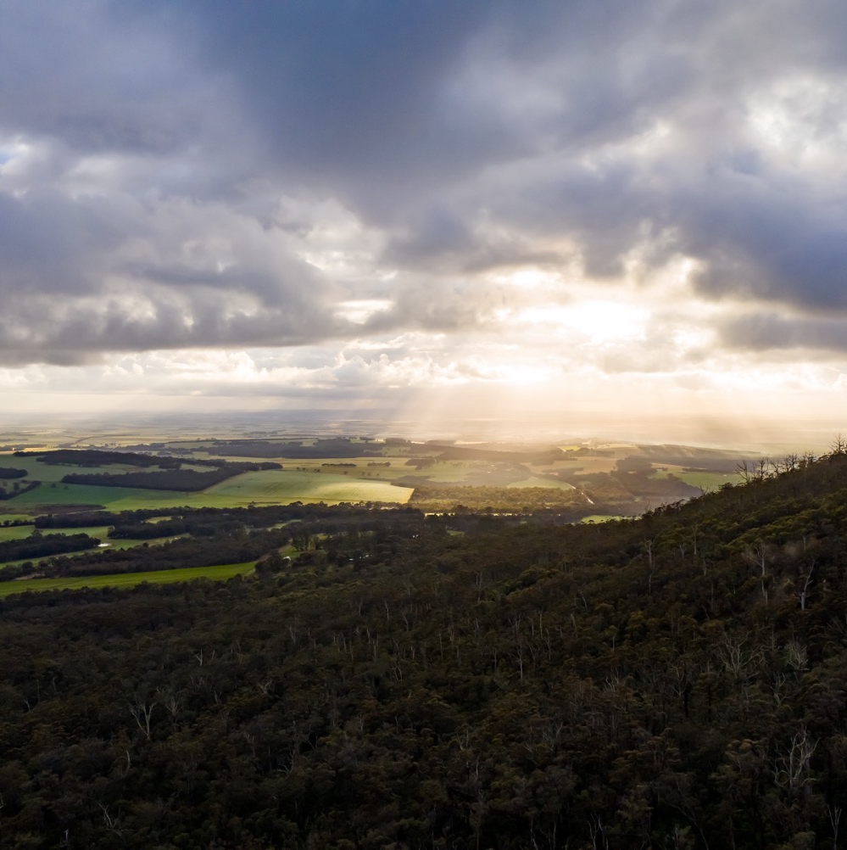
GREAT SOUTHERN
TERPENCIL DAN MEMBERI
KEPUASAN
Suatu wilayah yang dinamis, berkembang dengan masa depan yang cerah
Photo courtesy of Great Southern Wines

Slide 28
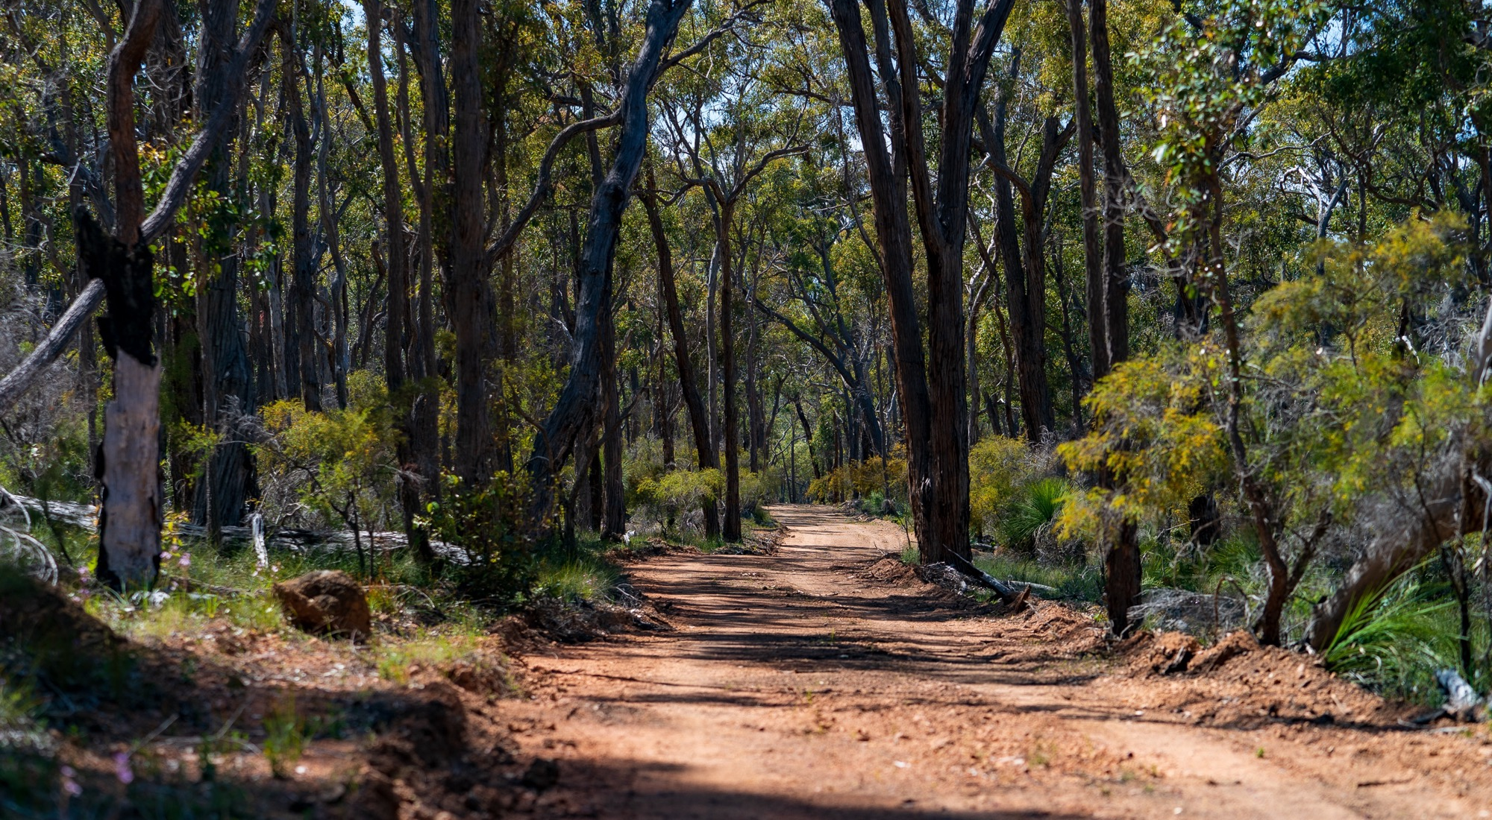
Photo courtesy of Great Southern Wines
Terima kasih
Notes:
Untuk lebih banyak program, perangkat pendukung dan sumber daya, kunjungi www.australianwinediscovered.com
Untuk pertanyaan, kirimkan surel ke discovered@wineaustralia.com

